Slide 1
文献分享：
Dynamic similarity and the peculiar
allometry of maximum running speed
大量数据总结 理论推导 量纲分析 Nature Communications
李天骁
2024.12.23

Slide 2

目录
1
引入
CONTENTS
2
背景介绍
3
几种传统解释
4
改进
5
总结 & 思考

Slide 3
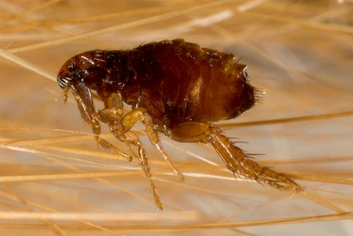
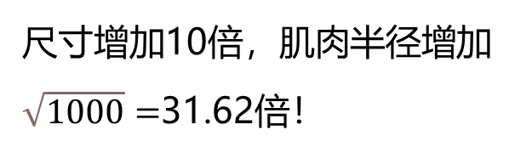
引入
同等体型下，谁最厉害？
重力G ∝ 体积V ∝ 尺寸l³
尺寸增加10倍，肌肉半径增加$\sqrt{1000}=$31.62倍！
肌肉力量 ∝ 肌肉横截面积 ∝ 尺寸l²
其它：材料强度、呼吸速度、神经传导速度等

Slide 4


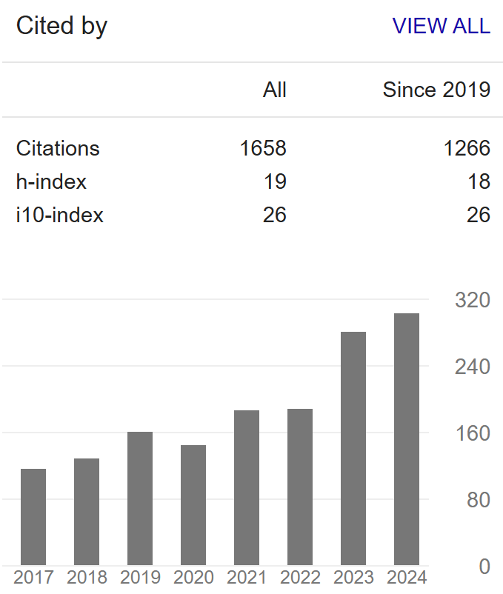
Dynamic similarity and the peculiar allometry of maximum running speed
（动态相似性和最大奔跑速度的异速增长） 2024.5.11
Dr. David Labonte
Imperial College London Department of Bioengineering
Nature Communications
Journal Impact Factor: 14.7
how physical constraints shape biological systems and evolutionary processes
（物理约束如何塑造生物系统和进化过程）

Slide 5
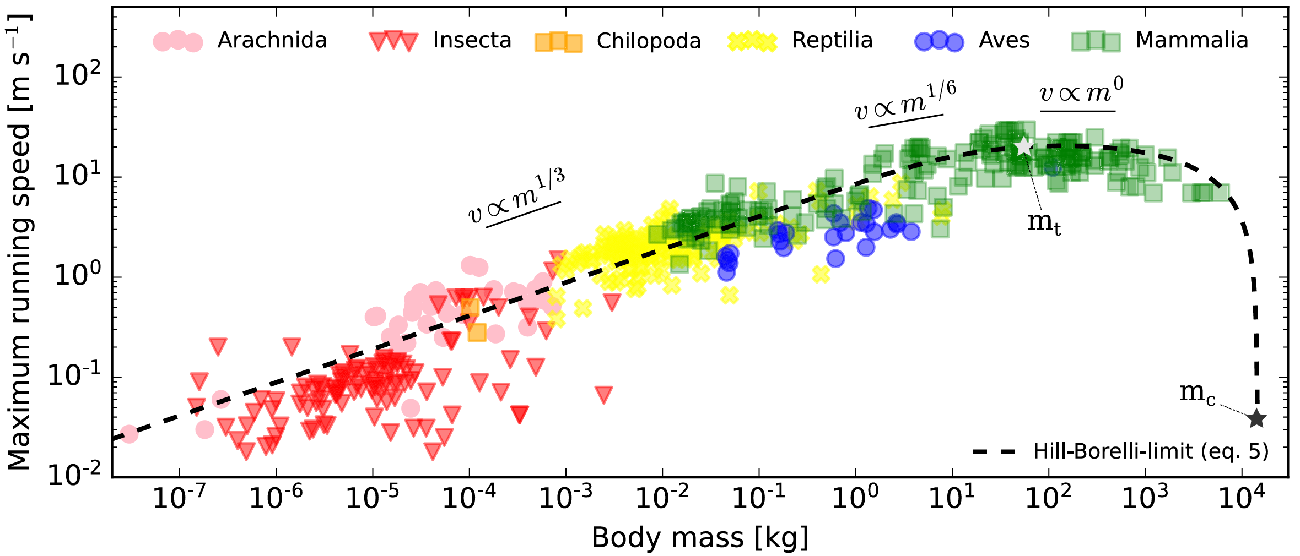
谁跑得最快？
蛛形纲
昆虫纲
唇足纲（蜈蚣）
爬行动物
鸟类
哺乳动物
Allometry（异速增长）：身体大小与形状、解剖学、生理学和行为之间关系的研究

Slide 6

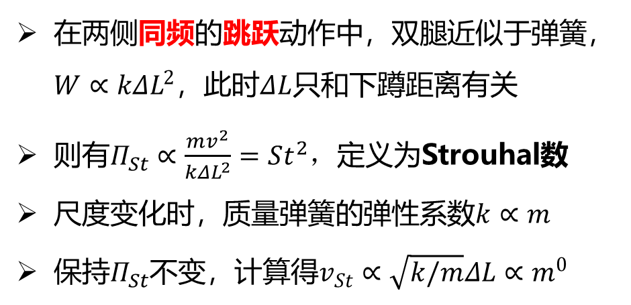
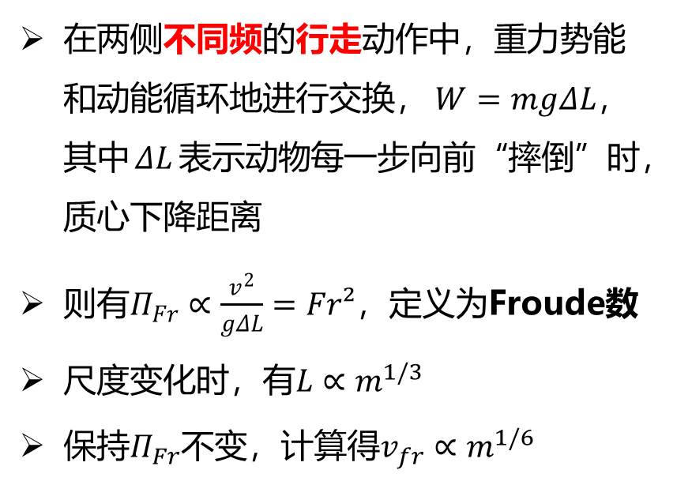
几种传统解释：Froude数和Strouhal数
异速增长、尺度关系机制的普遍分析方法：计算出特征无量纲数
例如：表征运动的$Π Π∝\frac{mv^{2}}{W}$ W代表某任务做的功
在两侧不同频的行走动作中，重力势能和动能循环地进行交换， $W=mgΔL$，其中$ΔL$表示动物每一步向前“摔倒”时，质心下降距离
则有$Π_{Fr}∝\frac{v^{2}}{gΔL}=Fr²$，定义为Froude数
尺度变化时，有$L∝m^{1/3}$
保持$Π_{Fr}$不变，计算得$v_{fr}∝m^{1/6}$
在两侧同频的跳跃动作中，双腿近似于弹簧，$W∝kΔL^{2}$，此时$ΔL$只和下蹲距离有关
则有$Π_{St}∝\frac{mv^{2}}{kΔL^{2}}=St^{2}$，定义为Strouhal数
尺度变化时，质量弹簧的弹性系数$k∝m$
保持$Π_{St}$不变，计算得$v_{St}∝\sqrt{k/m}ΔL∝m^{0}$
不足：没考虑肌肉本身的性质

Slide 7
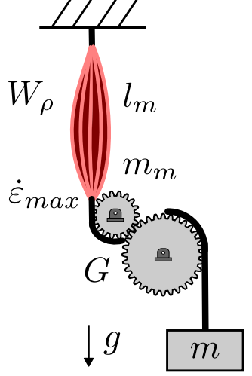
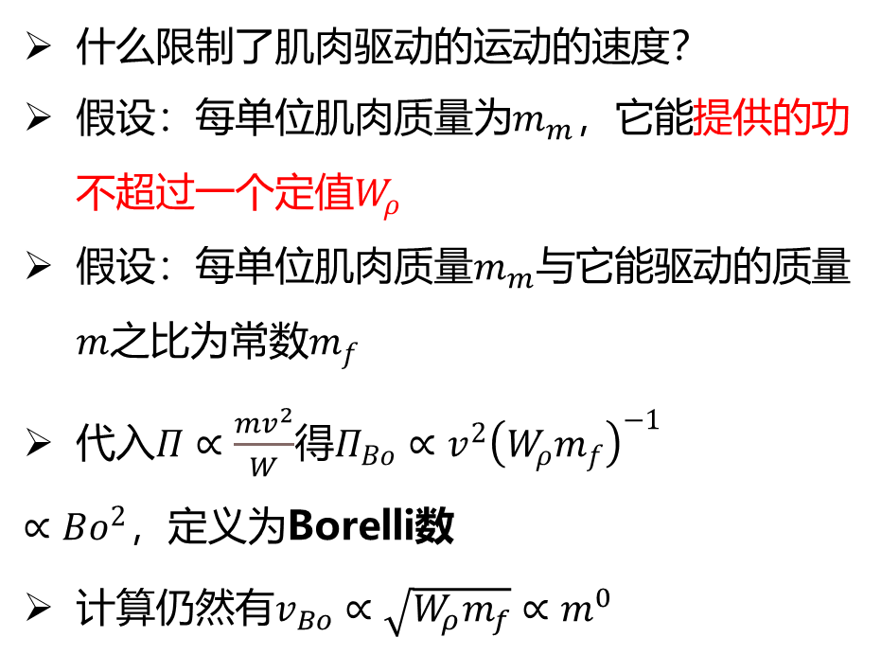
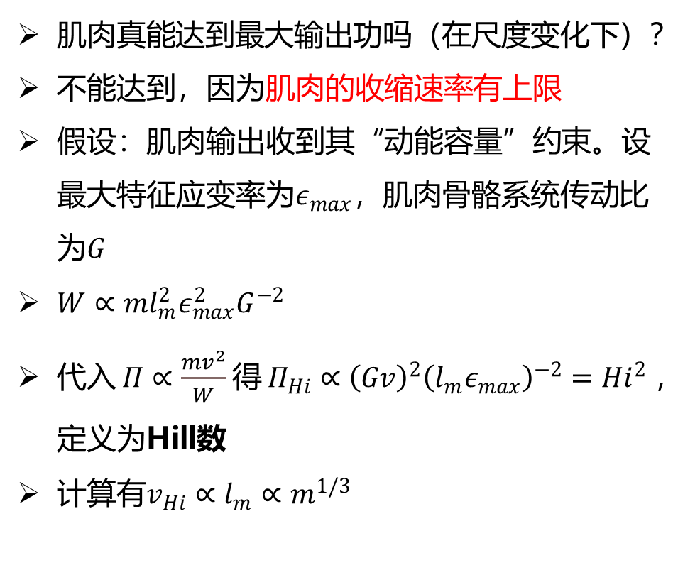
几种传统解释：Borelli数和Hill数
什么限制了肌肉驱动的运动的速度？
假设：每单位肌肉质量为$m_{m}$，它能提供的功不超过一个定值$W_{ρ}$
假设：每单位肌肉质量$m_{m}$与它能驱动的质量$m$之比为常数$m_{f}$
代入$Π∝\frac{mv^{2}}{W}$得$Π_{Bo}∝v^{2}{\left(W_{ρ}m_{f}\right)}^{−1}$
$∝Bo^{2}$，定义为Borelli数
计算仍然有$v_{Bo}∝\sqrt{W_{ρ}m_{f}}∝m^{0}$
肌肉真能达到最大输出功吗（在尺度变化下）？
不能达到，因为肌肉的收缩速率有上限
假设：肌肉输出收到其“动能容量”约束。设最大特征应变率为$ε_{max}$，肌肉骨骼系统传动比为$G$
$W∝ml_{m}^{2}ε_{max}^{2}G^{−2}$
代入$Π∝\frac{mv^{2}}{W}$得$Π_{Hi}∝{\left(Gv\right)}^{2}{\left(l_{m}ε_{max}\right)}^{−2}=Hi^{2}$，定义为Hill数
计算有$v_{Hi}∝l_{m}∝m^{1/3}$
小体重动物单位肌肉输出不够，适用Hill计算
大体重动物达不到收缩速率上限，适用Borell计算

Slide 8
未解释的问题
蛛形纲
昆虫纲
唇足纲（蜈蚣）
爬行动物
鸟类
哺乳动物
超重型速度下降；交点偏差；斜率奇异值

Slide 9
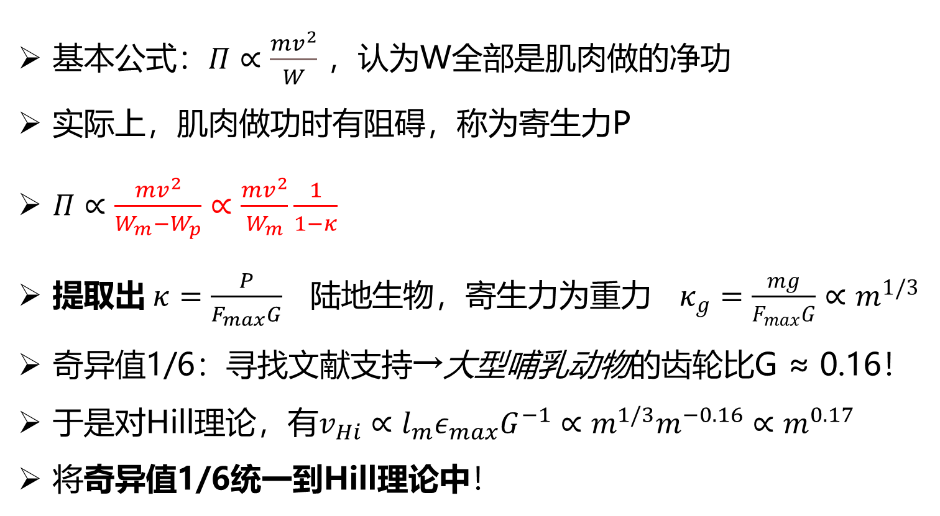
改进：从基本公式入手，统一两种理论
基本公式：$Π∝\frac{mv^{2}}{W}$ ，认为W全部是肌肉做的净功
实际上，肌肉做功时有阻碍，称为寄生力P
$Π∝\frac{mv^{2}}{W_{m}−W_{p}}∝\frac{mv^{2}}{W_{m}}\frac{1}{1−κ}$
提取出$κ=\frac{P}{F_{max}G}$ 陆地生物，寄生力为重力 $κ_{g}=\frac{mg}{F_{max}G}∝m^{1/3}$
奇异值1/6：寻找文献支持→大型哺乳动物的齿轮比G ≈ 0.16！
于是对Hill理论，有$v_{Hi}∝l_{m}ε_{max}G^{−1}∝m^{1/3}m^{−0.16}∝m^{0.17}$
将奇异值1/6统一到Hill理论中！

Slide 10
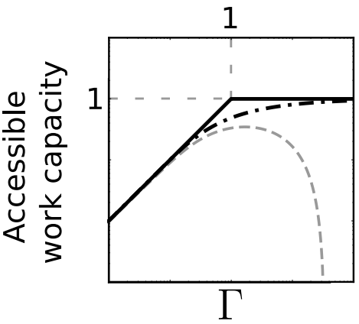
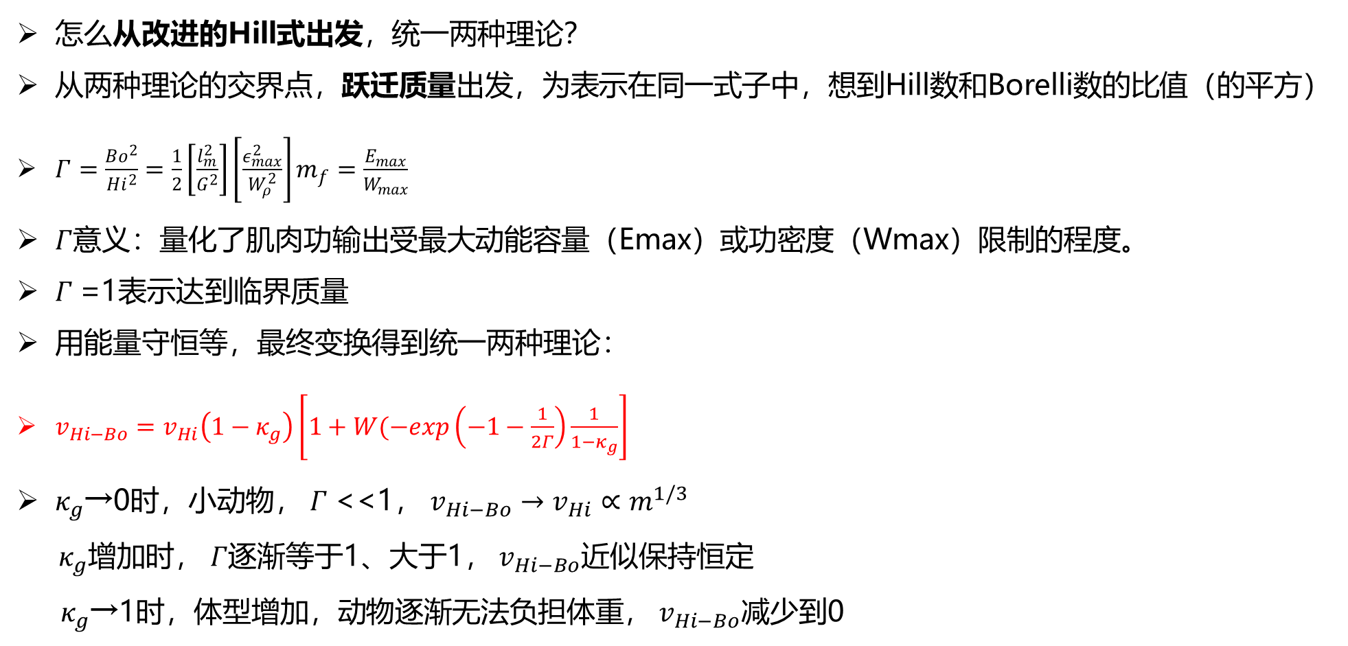
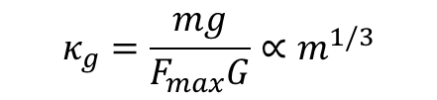
改进：从基本公式入手，统一两种理论
$$κ_{g}=\frac{mg}{F_{max}G}∝m^{1/3}$$
怎么从改进的Hill式出发，统一两种理论？
从两种理论的交界点，跃迁质量出发，为表示在同一式子中，想到Hill数和Borelli数的比值（的平方）
$Γ=\frac{Bo^{2}}{Hi^{2}}=\frac{1}{2}\left[\frac{l_{m}^{2}}{G^{2}}\right]\left[\frac{ε_{max}^{2}}{W_{ρ}^{2}}\right]m_{f}=\frac{E_{max}}{W_{max}}$
$Γ$意义：量化了肌肉功输出受最大动能容量（Emax）或功密度（Wmax）限制的程度。
$Γ$=1表示达到临界质量
用能量守恒等，最终变换得到统一两种理论：
$v_{Hi−Bo}=v_{Hi}\left(1−κ_{g}\right)\left[1+W(−exp\left(−1−\frac{1}{2Γ}\right)\frac{1}{1−κ_{g}}\right]$
$κ_{g}$→0时，小动物， $Γ$<<1， $v_{Hi−Bo}→v_{Hi}$ $∝m^{1/3}$
$κ_{g}$增加时， $Γ$逐渐等于1、大于1， $v_{Hi−Bo}$近似保持恒定
$κ_{g}$→1时，体型增加，动物逐渐无法负担体重， $v_{Hi−Bo}$减少到0

Slide 11
总结 & 思考
获取大量数据 + 数据分析、拟合 + 分析现有理论缺陷 + 数学推导 + 解决
较好地统一了不同理论，且与数据相符合
对基础公式的质疑
并不需要新的数据支持
理论推导，明确每个式子的物理意义
假设、数学变换和寻找物理意义的良好结合

Slide 12
为建设世界一流研究中心努力奋斗！
请各位老师同学批评指正！

